Slide 1



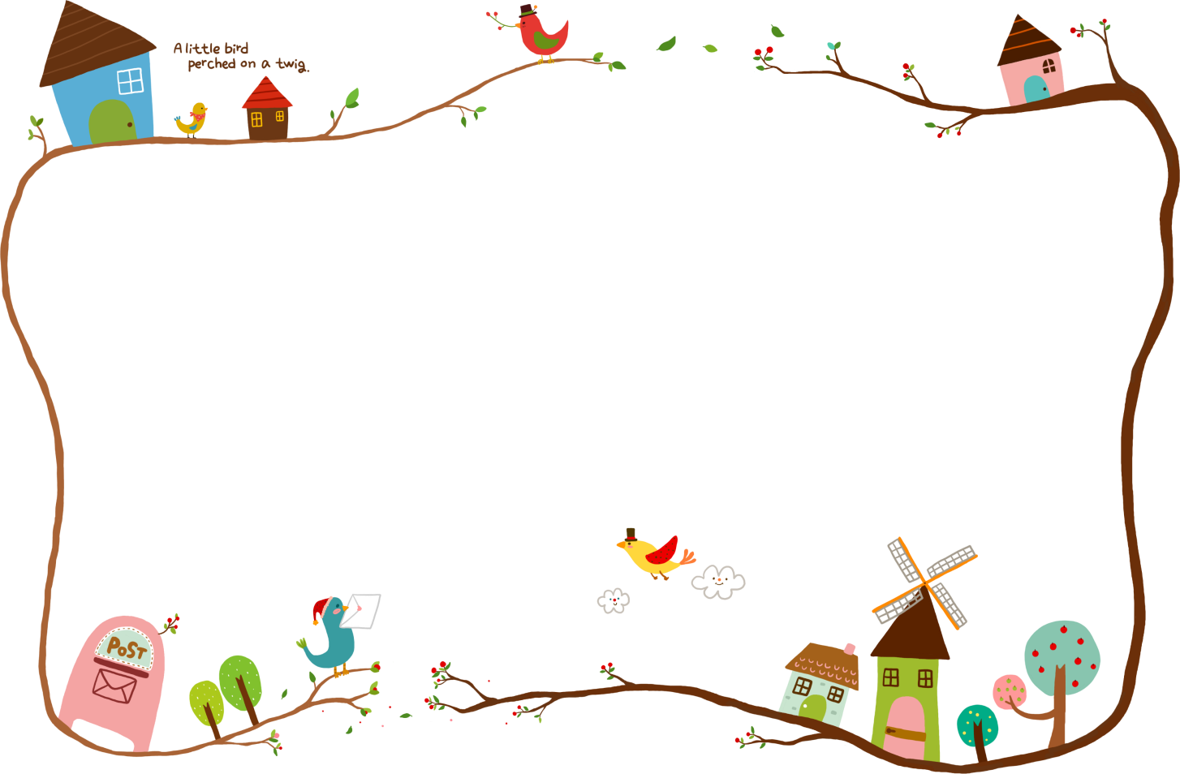

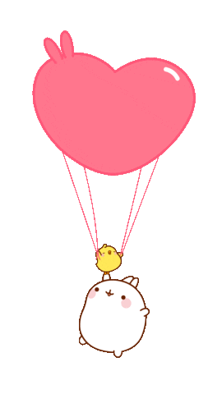


Luyện từ và câu
DẤU GẠCH NGANG
MĂNG NON

Slide 2
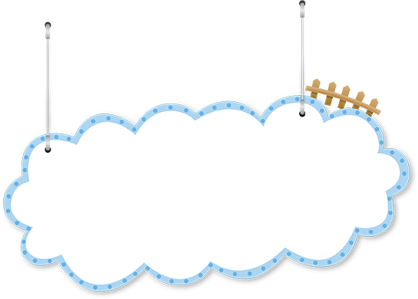




YÊU CẦU
CẦN ĐẠT
1. Kiến thức
- Nắm được tác dụng của dấu gạch ngang (ND Ghi nhớ).
2. Kĩ năng
- Nhận biết và nêu được tác dụng của dấu gạch ngang trong bài văn (BT1, mục III); viết được đoạn văn có dùng dấu gạch ngang để đánh dấu lời đối thoại và đánh dấu phần chú thích (BT2).
* HS M3+M4 viết được đoạn văn ít nhất 5 câu, đúng yêu cầu của BT2 (mục III).
3. Phẩm chất
- HS có phẩm chất học tập tích cực, chăm chỉ
4. Góp phần phát triển các năng lực
- NL tự học, NL giao tiếp và hợp tác, NL giải quyết vấn đề và sáng tạo, NL ngôn ngữ, NL thẩm mĩ.

Slide 3
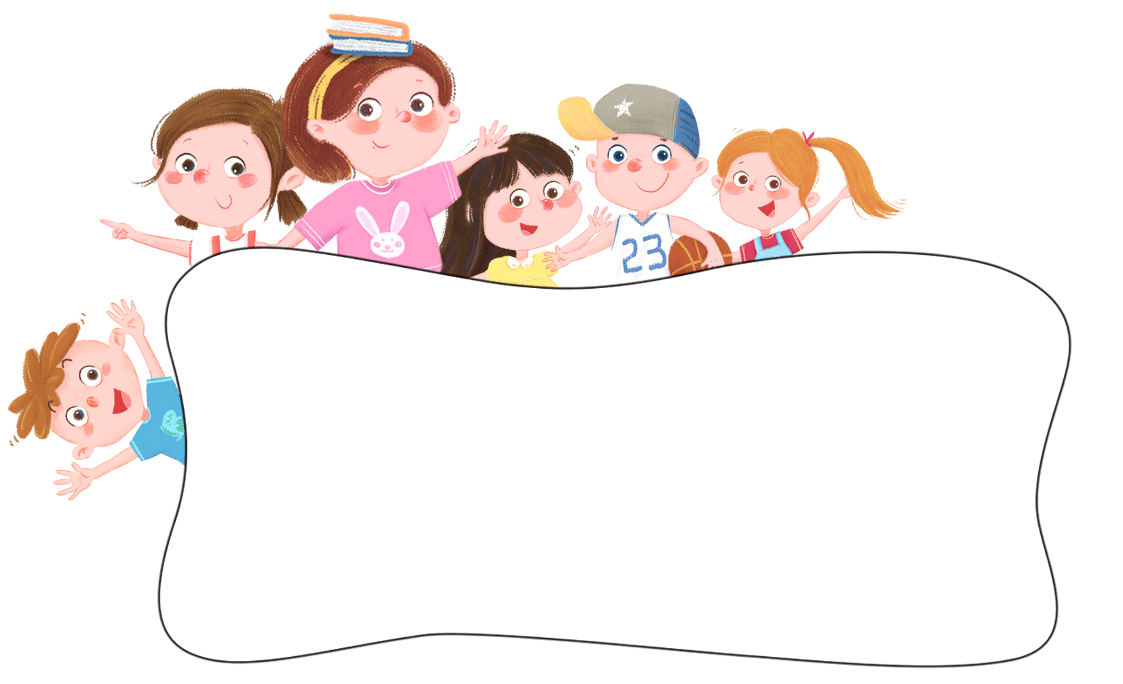


01
KHÁM PHÁ

Slide 4
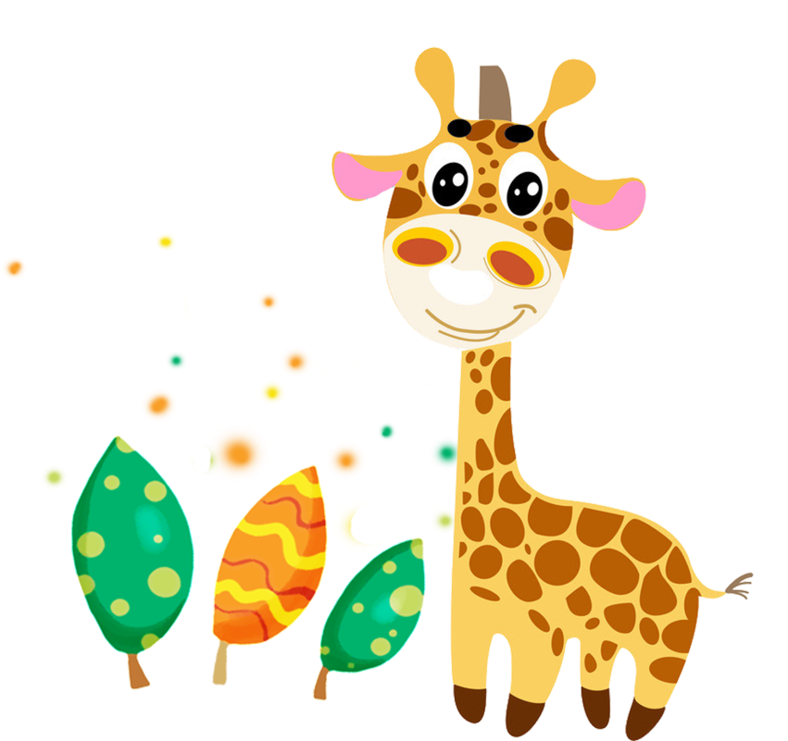
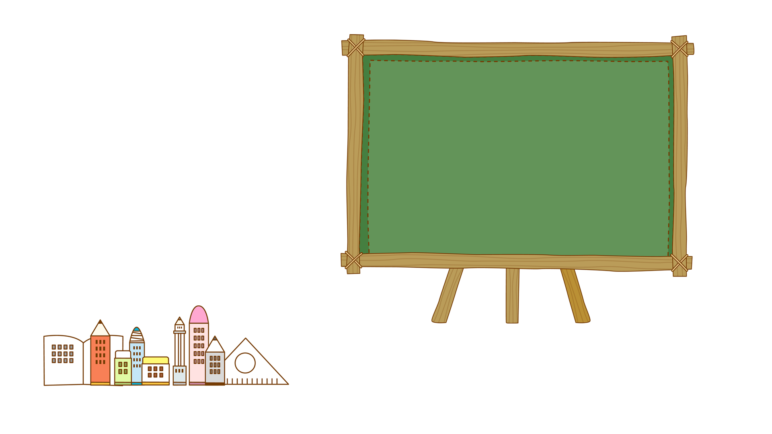
I. Nhận xét
1. Tìm những câu có chứa dấu gạch ngang (dấu -) trong các đoạn văn sau:

Slide 5
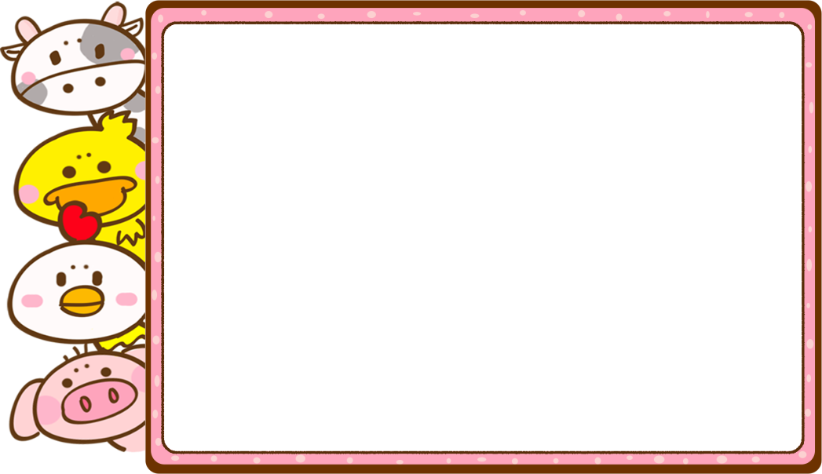

1. Tìm những câu có chứa dấu gạch ngang (dấu -) trong các đoạn văn sau:
Thấy tôi sán đến gần, ông hỏi tôi:
Cháu con ai?
Thưa ông, cháu là con ông Thư.
Duy Khán

Slide 6
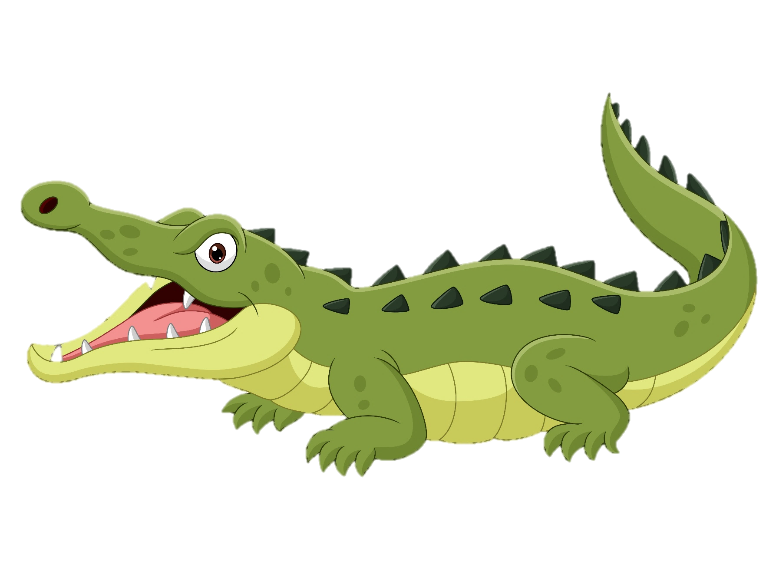
1. Tìm những câu có chứa dấu gạch ngang (dấu -) trong các đoạn văn sau:
b) Con cá sấu này màu da xám ngoét như da cây bần, gai lưng mọc chừng ba đốt ngón tay, trông dễ sợ. Cái đuôi dài - bộ phận khỏe nhất của con vật kinh khủng dùng để tấn công - đã bị trói xếp vào bên mạng sườn.
Theo ĐOÀN GIỎI

Slide 7
1. Tìm những câu có chứa dấu gạch ngang (dấu -) trong các đoạn văn sau:
c) Để quạt điện được bền, người dùng nên thực hiện các biện pháp sau đây :
Trước khi bật quạt, đặt quạt nơi chắc chắn để chân quạt tiếp xúc đều với nền.
Khi điện đã vào quạt, tránh để cánh quạt bị vướng víu, quạt không quay được sẽ làm nóng chảy cuộn dây trong quạt.
Hằng năm, tra dầu mở vào ổ trục, bộ phận điều khiển hướng quay của quạt, nhưng không nên tra quá nhiều, vì dầu mỡ sẽ chảy vào trong làm hỏng dây bên trong quạt.
Khi không dùng, cất quạt vào nơi khô, mát, sạch sẽ, ít bụi bặm.
Theo Phạm Đình Cương

Slide 8
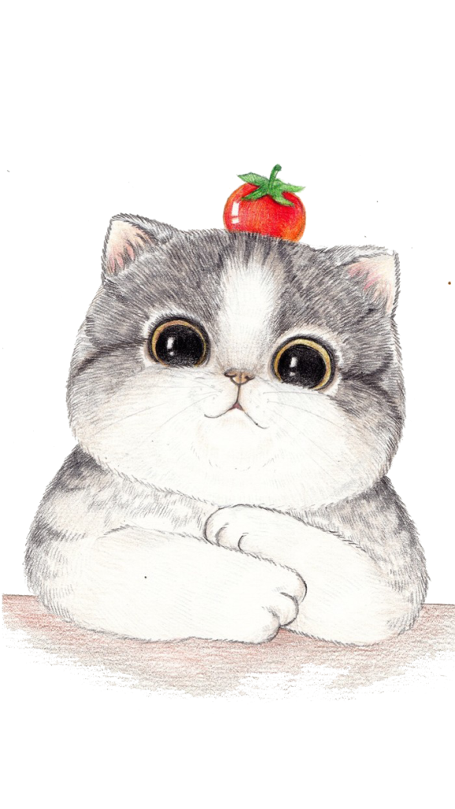
I. Nhận xét
2. Theo em, trong mỗi đoạn văn trên, dấu gạch ngang có tác dụng gì?

Slide 9
2. Tác dụng của dấu gạch ngang trong mỗi đoạn văn:
Thấy tôi sán đến gần, ông hỏi tôi:
Cháu con ai?
Thưa ông, cháu là con ông Thư.
Duy Khán
Dấu (-) dùng để đánh dấu chỗ bắt đầu lời nói của nhân vật (ông và cậu bé) trong đoạn đối thoại.

Slide 10
2. Tác dụng của dấu gạch ngang trong mỗi đoạn văn:
b) Con cá sấu này màu da xám ngoét như da cây bần, gai lưng mọc chừng ba đốt ngón tay, trông dễ sợ. Cái đuôi dài - bộ phận khỏe nhất của con vật kinh khủng dùng để tấn công - đã bị trói xếp vào bên mạng sườn.
Theo ĐOÀN GIỎI
Dấu (-) dùng để đánh dấu phần chú thích (về cái đuôi dài của con cá sấu) trong câu.

Slide 11
2. Tác dụng của dấu gạch ngang trong mỗi đoạn văn:
c) Để quạt điện được bền, người dùng nên thực hiện các biện pháp sau đây :
Trước khi bật quạt, đặt quạt nơi chắc chắn để chân quạt tiếp xúc đều với nền.
Khi điện đã vào quạt, tránh để cánh quạt bị vướng víu, quạt không quay được sẽ làm nóng chảy cuộn dây trong quạt.
Hằng năm, tra dầu mở vào ổ trục, bộ phận điều khiển hướng quay của quạt, nhưng không nên tra quá nhiều, vì dầu mỡ sẽ chảy vào trong làm hỏng dây bên trong quạt.
Khi không dùng, cất quạt vào nơi khô, mát, sạch sẽ, ít bụi bặm.
Theo Phạm Đình Cương
Dùng để đánh dấu các ý trong một đoạn liệt kê (các cách để quạt điện được bền).

Slide 12
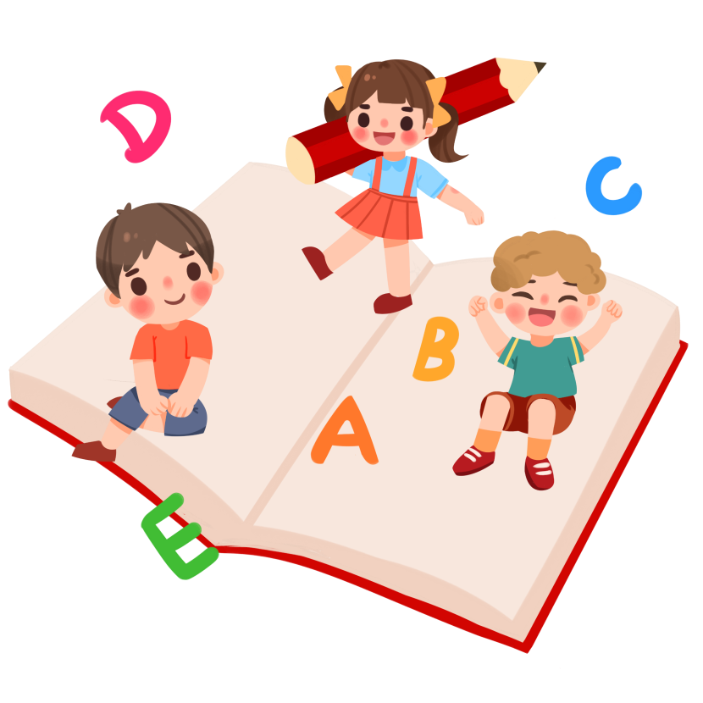
festivalPPTtemplate http://www.1ppt.com/jieri/
GHI NHỚ
Dấu gạch ngang dùng để đánh dấu:
1. Chỗ bắt đầu lời nói của nhân vật trong đối thoại.
2. Phần chú thích trong câu.
3. Các ý trong một đoạn liệt kệ.

Slide 13
02
LUYỆN TẬP

Slide 14
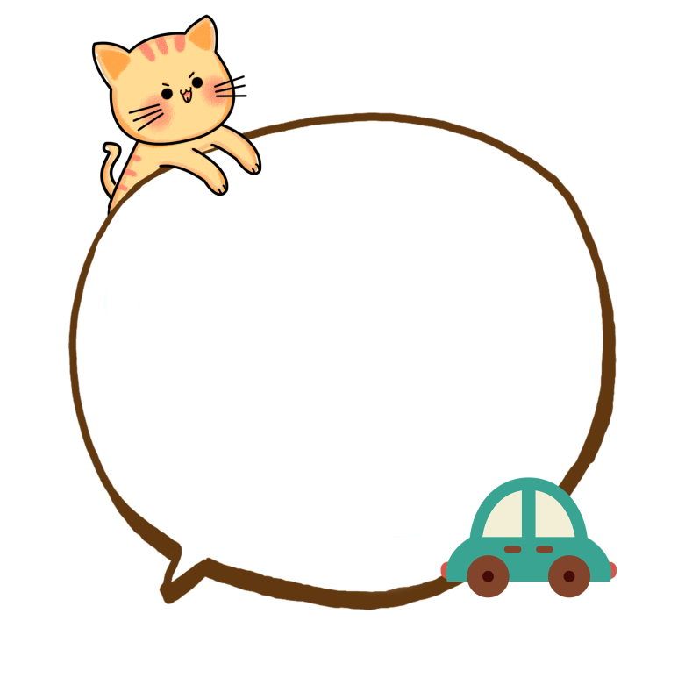

Tìm dấu gạch ngang trong mẩu chuyện Quà tặng cha và nêu tác dụng của mỗi dấu.
Bài tập 1:

Slide 15
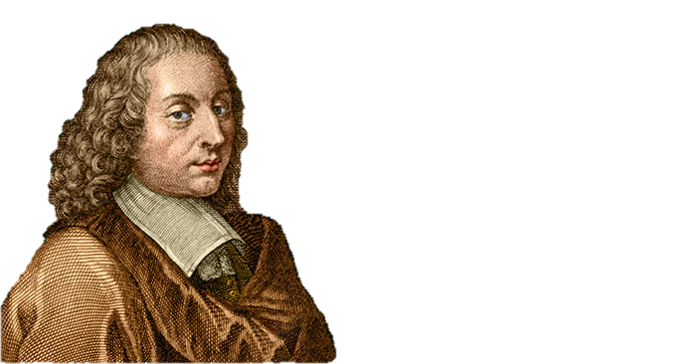
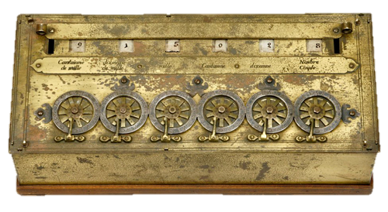
Pa-xcan (1623-1662)
Nhà vật lí học, nhà toán học, nhà triết học, văn học nổi tiếng người Pháp. Sáng chế ra máy tính năm 18 tuổi.

Slide 16
Quà tặng cha
Một hôm Pa-xcan đi đâu về khuya, thấy bố mình - một viên chức tài chính vẫn cặm cụi trước bàn làm việc. Anh rón rén lại gần. Ông bố vẫn mải mê với những con số: Ông đang phải kiểm tra sổ sách.
“Những dãy tính cộng hàng ngàn con số, một công việc buồn tẻ làm sao !” - Pa-xcan nghĩ thầm. Trong óc chàng sinh viên trẻ tuổi chợt lóe lên một tia sáng. Anh lặng lẽ rút về phòng mình và vạch một sơ đồ gì đó lên giấy.
Mươi hôm sau, ông bố rất ngạc nhiên thấy con mình ôm một vật gì kì lạ đặt trước bàn mình.
- Con hi vọng món quà nhỏ này sẽ làm bố bớt đâu đầu vì những con tính - Pa-xcan nói.
Thì ra đó là một thứ máy cộng trừ mà pa-xcan đã đặt hết tình cảm của người con vào việc chế tạo. Đó chính là chiếc máy tính đầu tiên trên thế giới, tổ tiên của những chiếc máy tính điện tử hiện đại.
Theo Lê Nguyên Long, Phạm Ngọc Toàn

Slide 17
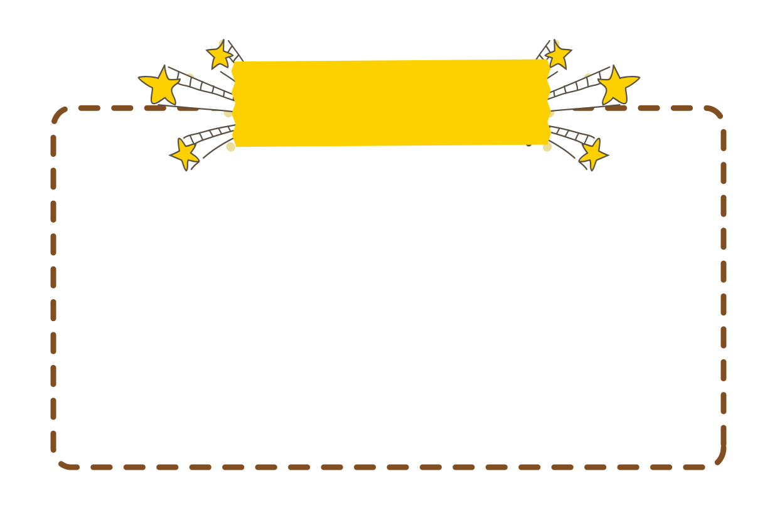
1.Tìm dấu gạch ngang trong mẩu chuyện Quà tặng cha và nêu tác dụng của mỗi dấu.
Một bữa Pa-xcan đi đâu về khuya thấy bố mình - một viên chức tài chính - vẫn cặm cụi trước bàn làm việc. Anh rón rén lại gần. Ông bố vẫn mải mê với những con số: Ông đang phải kiểm sổ sách.
Tác dụng là:
Đánh dấu phần chú thích trong câu (bố Pa-xcan là một viên chức tài chính).

Slide 18
1. Tìm dấu gạch ngang trong mẩu chuyện Quà tặng cha và nêu tác dụng của mỗi dấu.
“Những dãy tính cộng hàng ngàn con số, một công việc buồn tẻ làm sao !” – Pa-xcan nghĩ thầm. Trong óc chàng sinh viên trẻ tuổi chợt lóe lên một tia sáng. Anh lặng lẽ rút về phòng mình và vạch ra một sơ đồ gì đó lên giấy.
Tác dụng là:
Đánh dấu phần chú thích trong câu (đây là ý nghĩ của Pa-xcan).

Slide 19
1. Tìm dấu gạch ngang trong mẩu chuyện Quà tặng cha và nêu tác dụng của mỗi dấu.
Tác dụng là .
Mươi hôm sau, ông bố rất ngạc nhiên thấy con ôm một vật gì kì lạ đặt trước bàn mình.
- Con hi vọng món quà nhỏ này có thể làm bố bớt nhức đầu vì những con tính - Pa-xcan nói.
Thì ra đó là một thứ máy tính cộng trừ mà Pa-xcan đã đặt hết tình cảm của người con vào việc chế tạo. Đó chính là chiếc máy tính đầu tiên trên thế giới, tổ tiên của những chiếc máy tính điện tử hiện đại.
- Dấu thứ nhất là đánh dấu chỗ bắt đầu câu nói của Pa-xcan.
- Dấu thứ hai là đánh dấu phần chú thích (đây là Pa-xcan nói với bố)

Slide 20




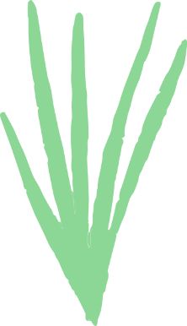

=> Dấu gạch ngang dùng để đánh dấu :
- Phần chú thích trong câu.
- Chỗ bắt đầu lời nói của nhân vật.
Qua bài tập 1
dấu gạch ngang dùng để làm gì?
NHẬN XÉT

Slide 21

2) Viết đoạn văn kể lại một cuộc nói chuyện giữa bố hoặc mẹ với em về tình hình học tập của em trong tuần qua, trong đó có dùng dấu gạch ngang để đánh dấu các câu đối thoại và đánh dấu phần chú thích.

Slide 22
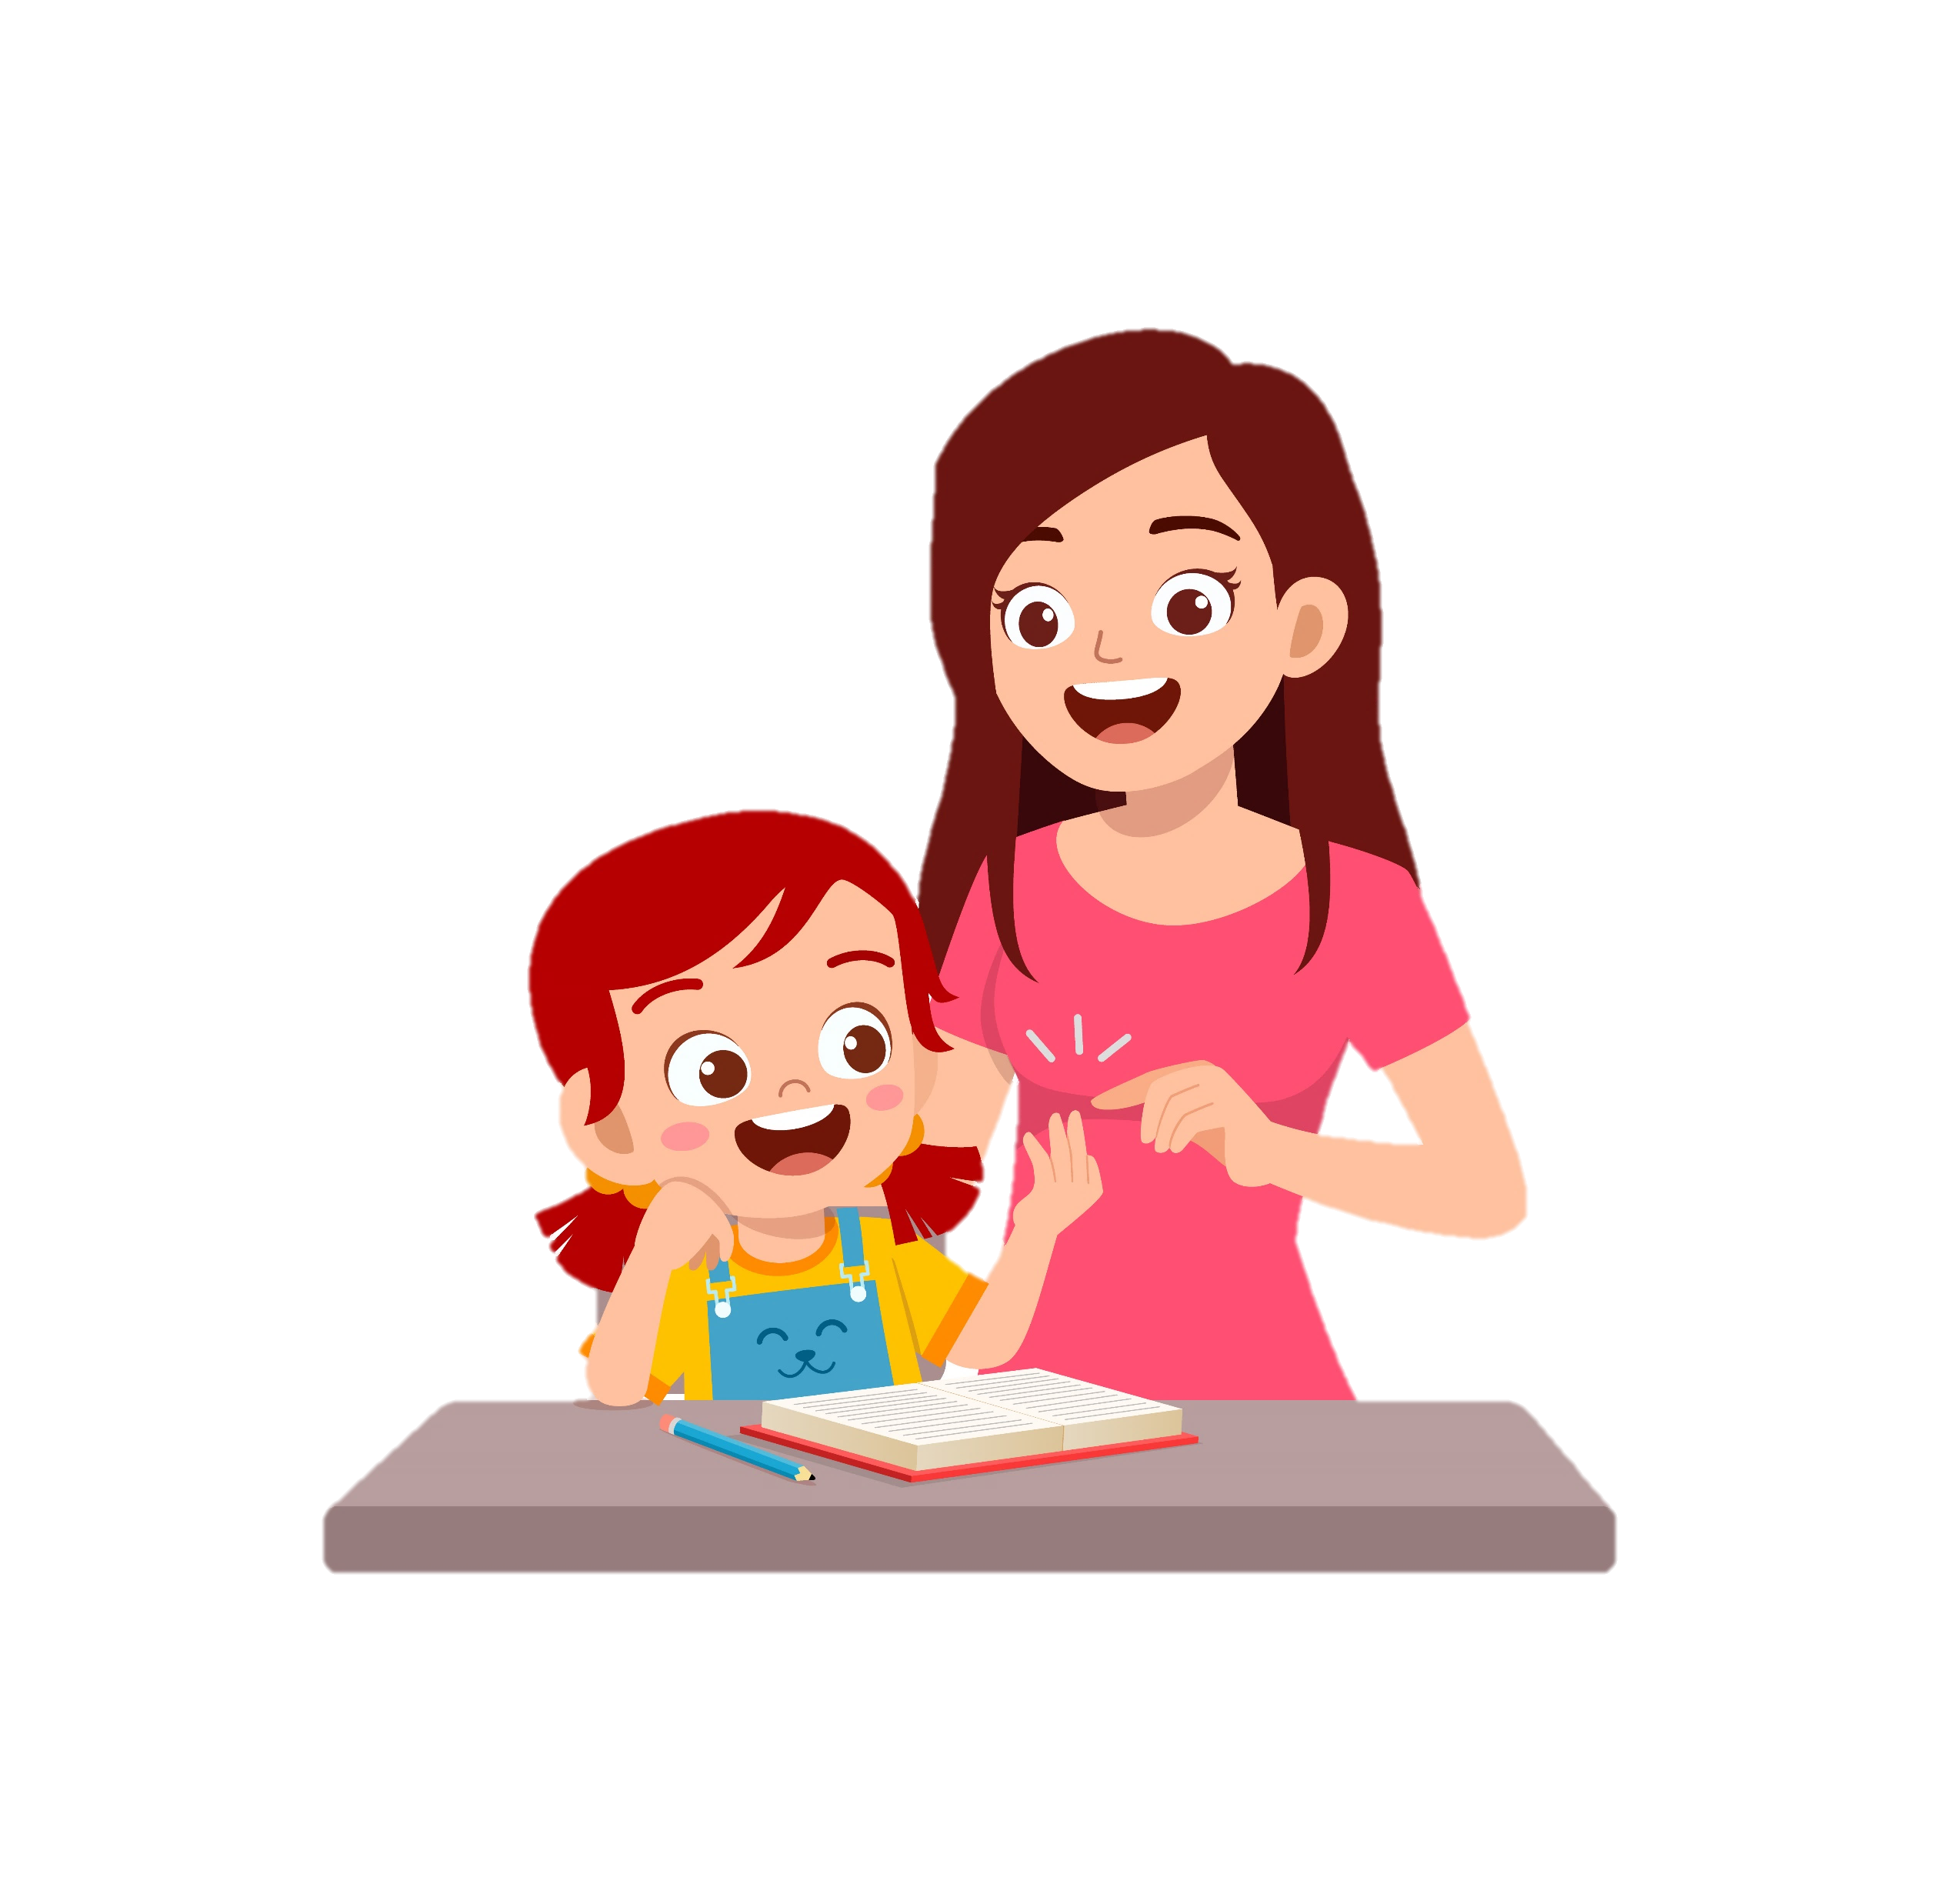
Mẫu 1
Vừa đi làm về, mẹ hỏi em :
Con đã làm xong bài tập cô giáo giao chưa?
- Con làm xong hết rồi mẹ ạ - Em vui vẻ trả lời.

Slide 23

Mẫu 2
Sau bữa cơm, bố và em ngồi ở phòng khách xem ti vi và ăn hoa quả. Bỗng bố quay sang hỏi em:
- Dạo này con học tốt chứ Hoa?
- Dạ, thưa bố, con học vẫn tốt ạ! Hôm qua, cô giáo trả bài kiểm tra cuối kì, con được tận 4 điểm 10 ạ - Em vừa cười vừa vui vẻ trả lời.
Bố vừa xoa đầu em vừa nói:
- Vậy thì chắc chắn, kì này Hoa của bố đạt học sinh giỏi rồi?
- Dạ tất nhiên rồi bố. Điểm của con đứng thứ hai lớp, chỉ sau mỗi bạn lớp trưởng thôi ạ! - Em nhanh nhảu đáp.
Bố cười gật gù tỏ vẻ hài lòng.

Slide 24
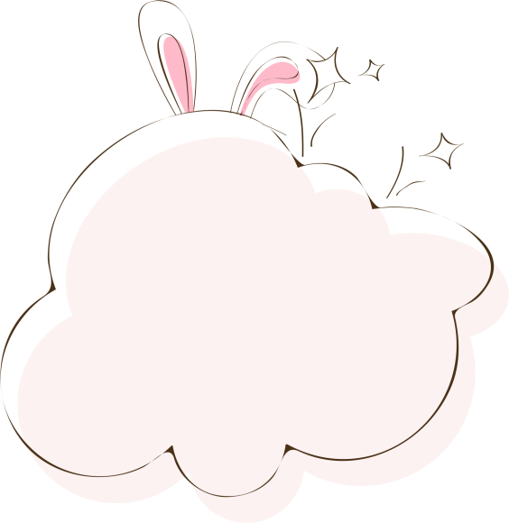

DẶN DÒ
Học thuộc Ghi nhớ SGK/45
Chuẩn bị bài: MRVT Cái đẹp
Hoàn thành
VBT in

Slide 25
TẠM BIỆT!

Slide 26

Những quà tặng tiếp theo sẽ được MĂNG NON cập nhật tại nhóm Măng Non – Tài liệu Tiểu học sau: https://www.facebook.com/groups/629898828017053
Mời thầy cô tham gia nhóm để chủ động cập nhật bài giảng điện tử lớp 4 và quà tặng hằng tuần mới nhất nhé!
MĂNG NON – TÀI LIỆU TIỂU HỌC
CHUYÊN GIÁO ÁN ĐIỆN TỬ THEO TUẦN KHỐI 4
BÀI THAO GIẢNG – ELEARNING
Nhóm chia sẻ tài liệu – Quà tặng: Măng Non – Tài liệu Tiểu học
Page: Măng Non – Tài liệu Tiểu học
SĐT ZALO : 0382348780 - 0984848929

